Slide 1

Relatório Gerencial
Conselho Gestor
Novembro de 2024

Slide 2



Aspiração, Propósito, Valores e Jeito de Ser M’Boi

Slide 3
Agenda
Respostas e Informes aos Conselheiros
Metas do Contrato de Gestão e RH – Luana
Demonstrativo de Resultados – Samara
Atendimento ao Cliente e Experiência Paciente – Camila
Retorno Último Encontro: Fluxo do Paciente – Dr. Felipe e
Estrutura do Serviço Social – Lara / Ana Paula

Slide 4
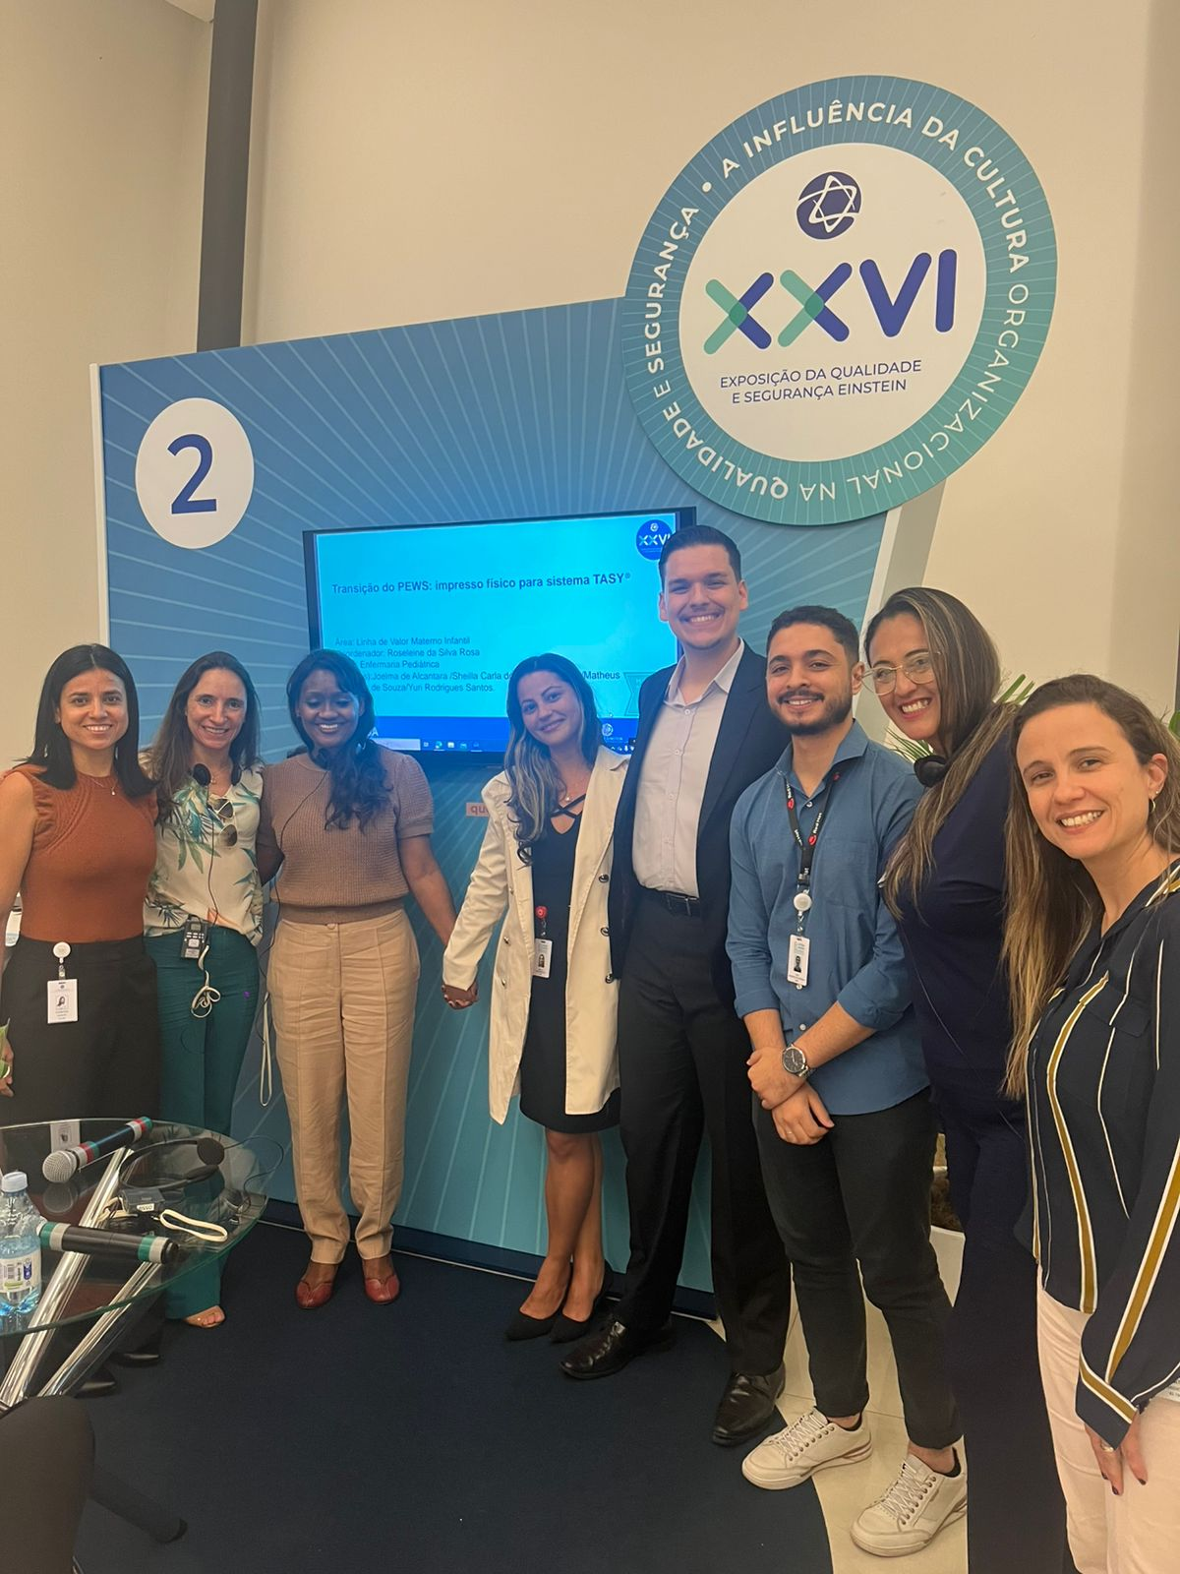
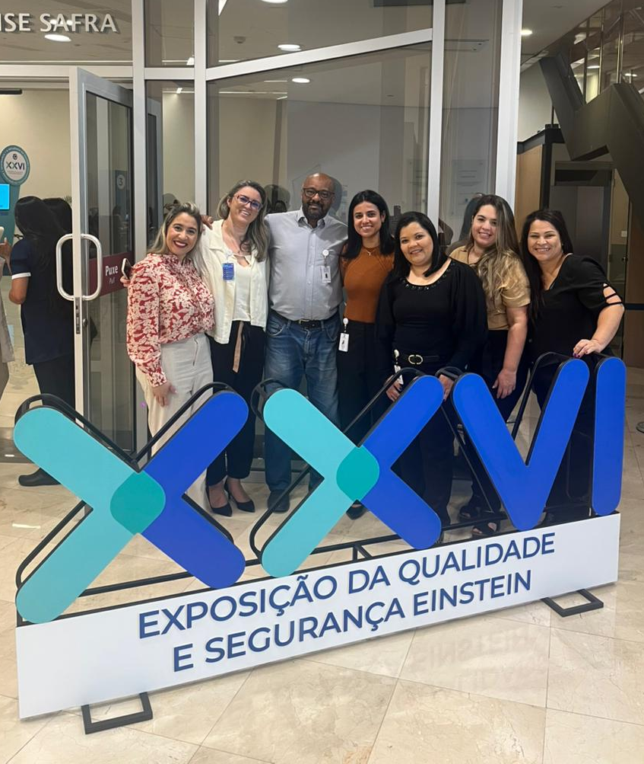
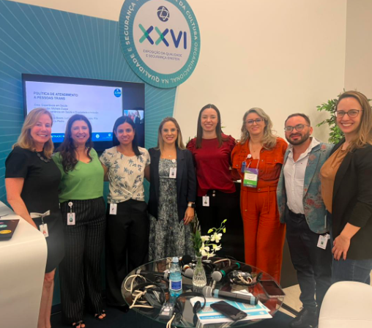
25/11 – Semana de Exposição da Qualidade e Segurança

Slide 5


04/12 – Oscar de Segurança Einstein
Melhores Projetos de Desenvolvimento de
Cultura de Segurança
Atuação da enfermeira obstetra de navegação para assistência as gestantes com pré eclampsia e eclampsia em uma rede de atenção primária à saúde
Tríade com destaque em ações de melhoria contínua
Laboratório M’Boi Mirim

Slide 6
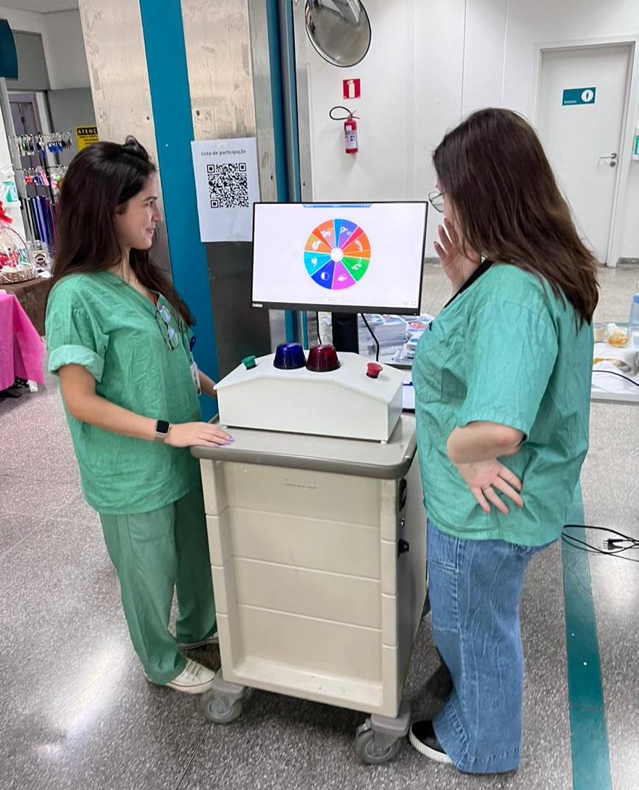
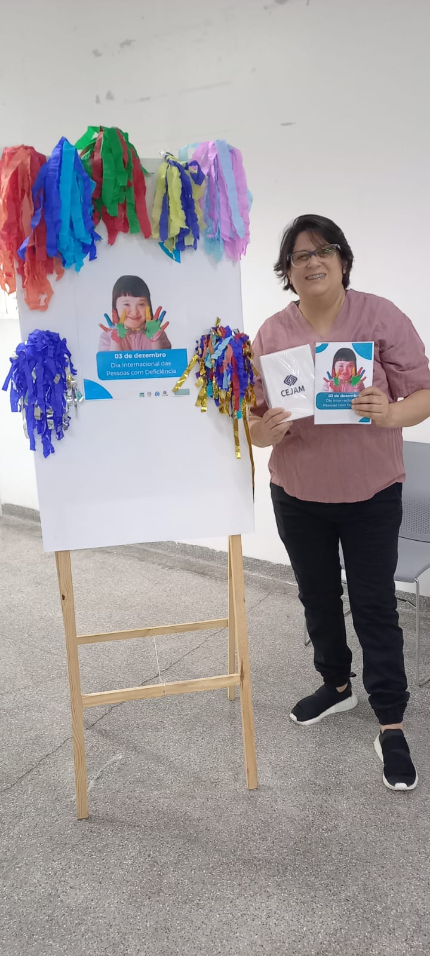
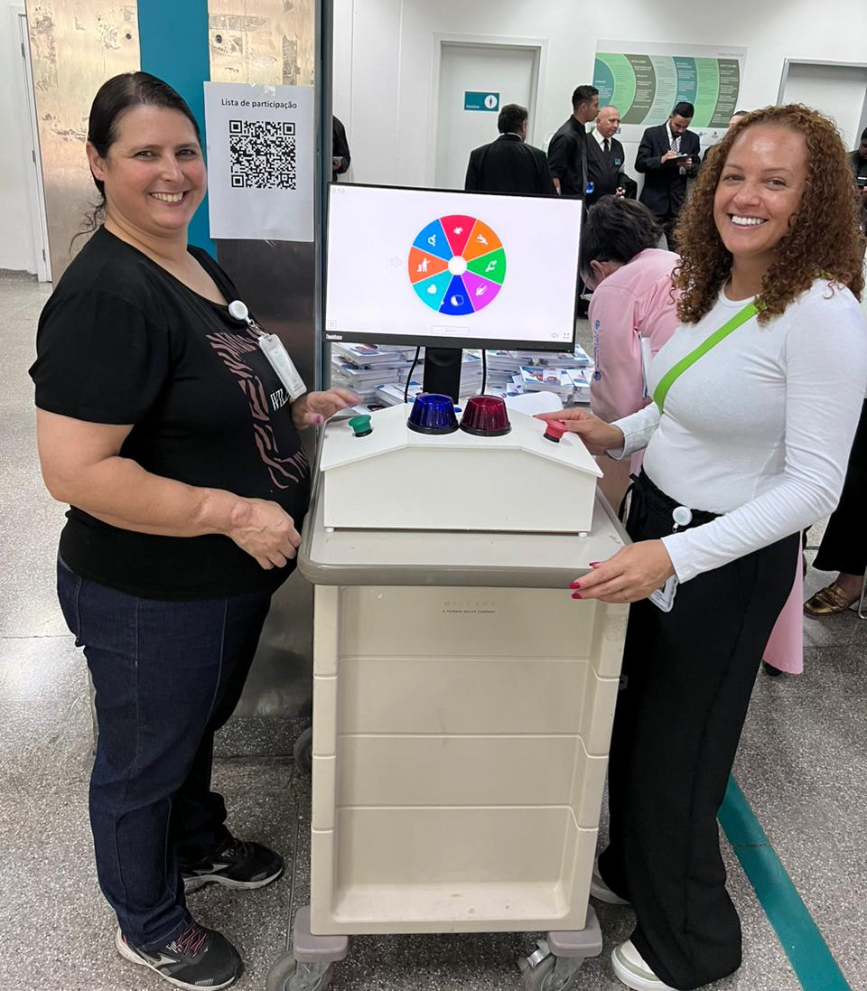
03/12 – Ação do Dia Internacional da Pessoa com Deficiência
Por meio de um jogo rápido e interativo, a equipe apresentou aos colaboradores os principais símbolos de acessibilidade de forma leve e educativa.

Slide 7
Agenda
Respostas e Informes aos Conselheiros
Metas do Contrato de Gestão e RH – Luana
Demonstrativo de Resultados – Samara
Atendimento ao Cliente e Experiência Paciente – Camila
Retorno Último Encontro: Fluxo do Paciente – Dr. Felipe e
Estrutura do Serviço Social – Lara / Ana Paula

Slide 8
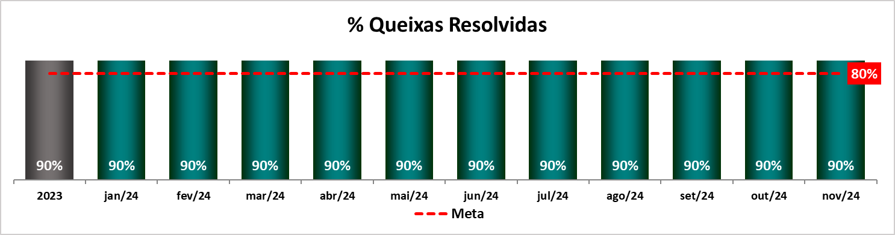
Metas Fixas Qualitativas de Contrato de Gestão

Slide 9
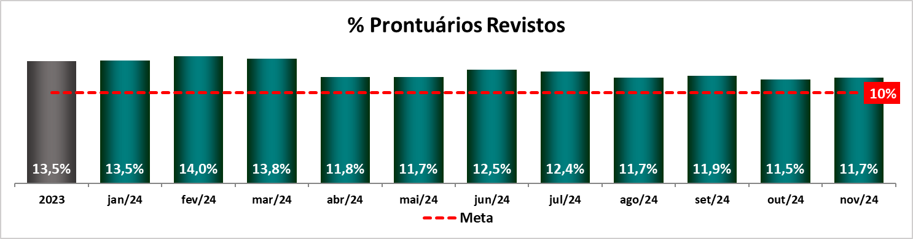
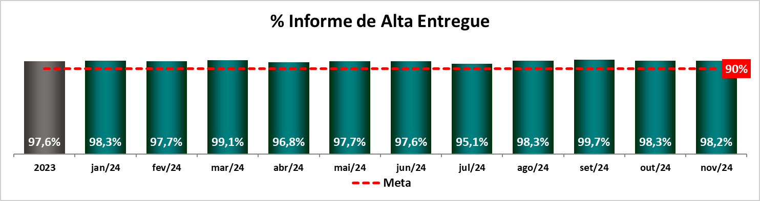
Metas Fixas Qualitativas de Contrato de Gestão

Slide 10
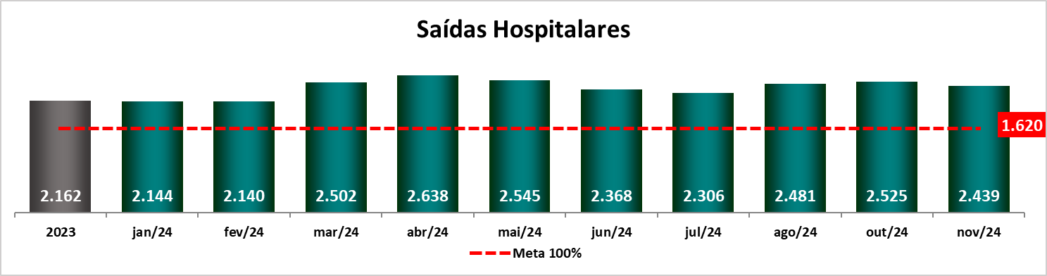
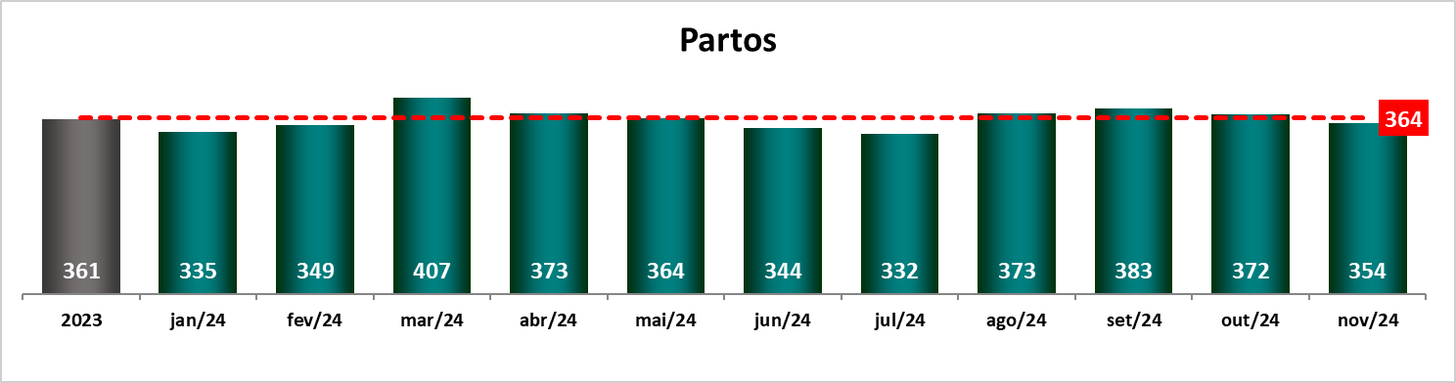
Metas Quantitativas de Produção Hospitalar

Slide 11
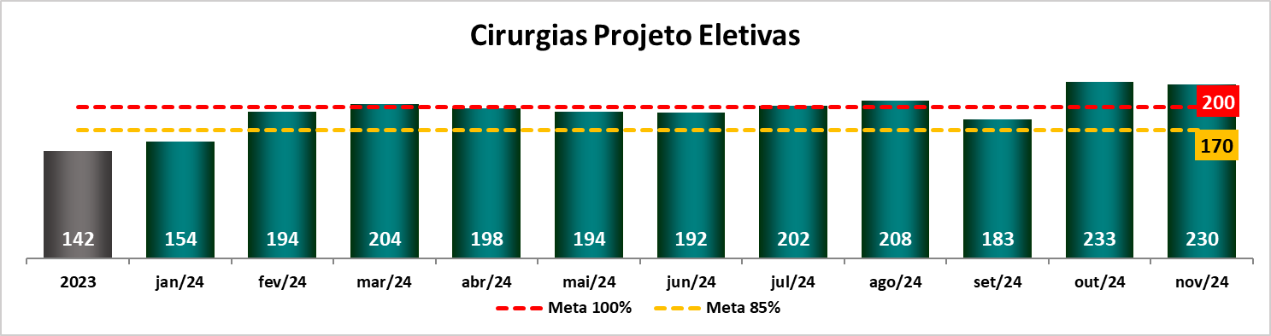
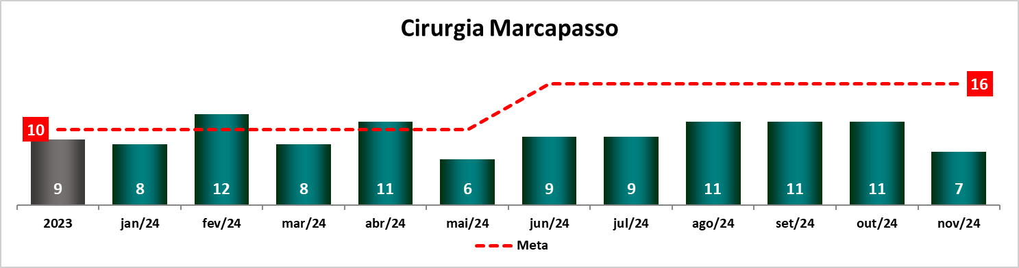
Metas Quantitativas de Produção Hospitalar

Slide 12
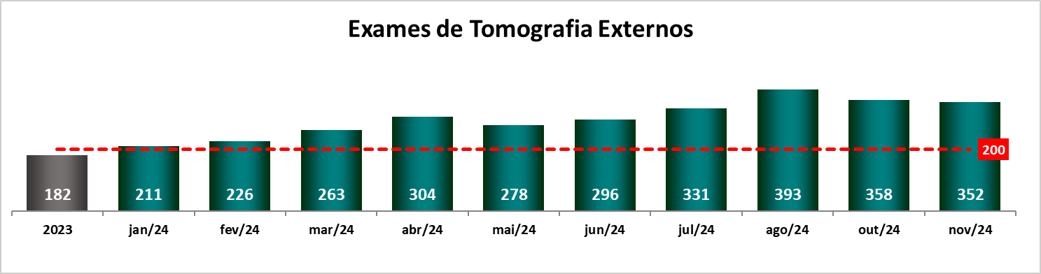
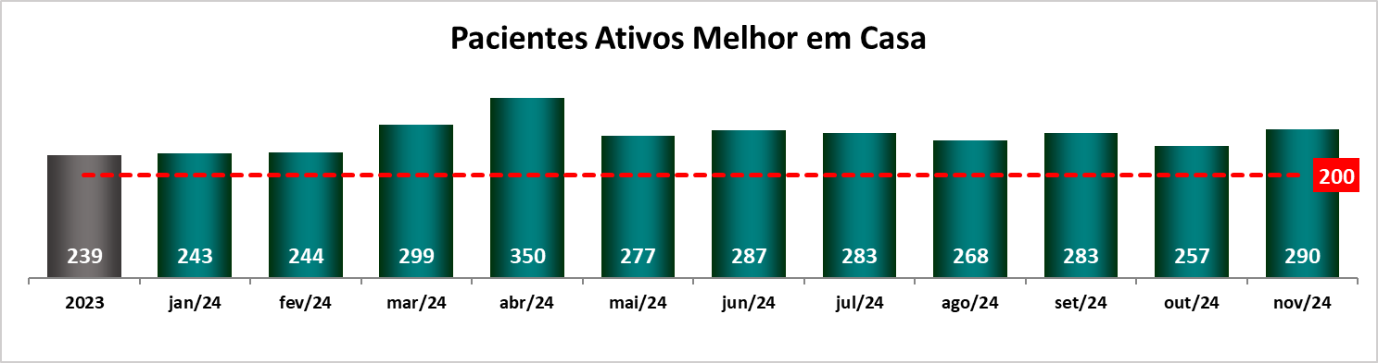
Metas Quantitativas de Produção Hospitalar

Slide 13
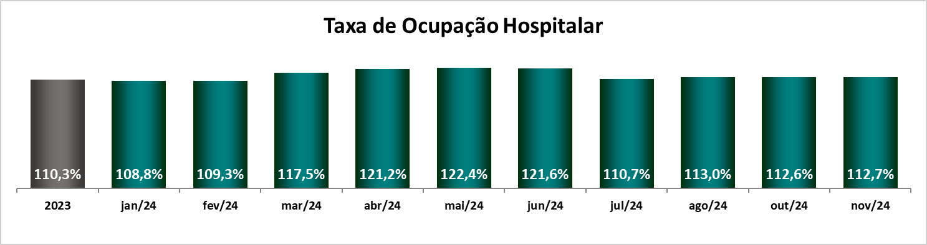
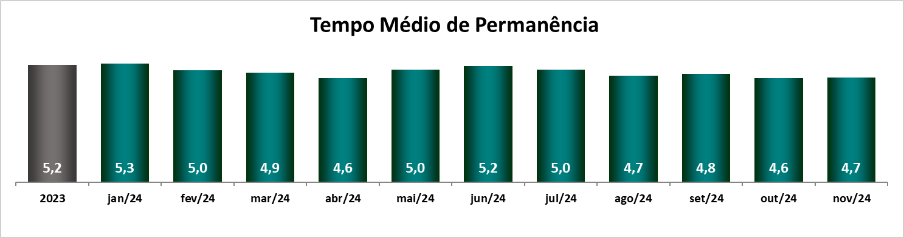
Indicadores de Produção Hospitalar

Slide 14
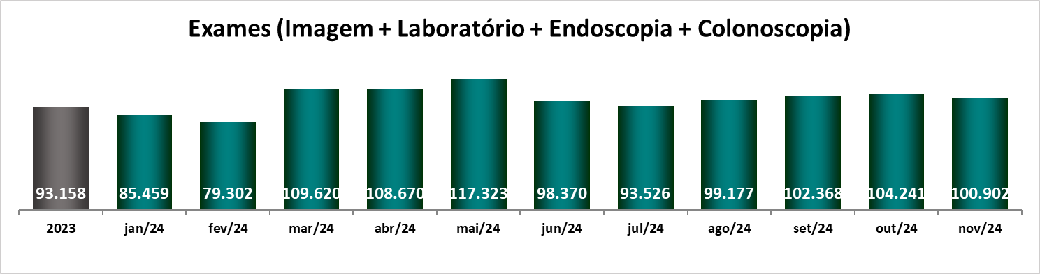
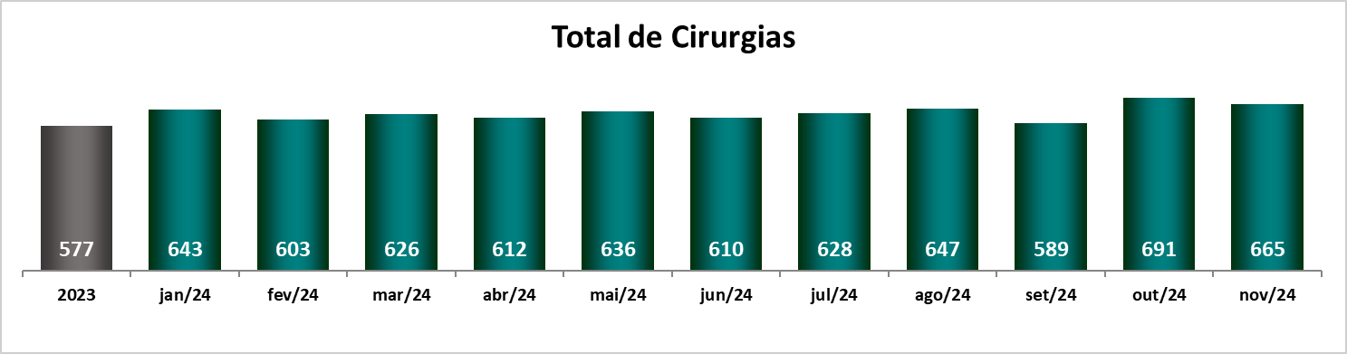
Indicadores de Produção Hospitalar

Slide 15
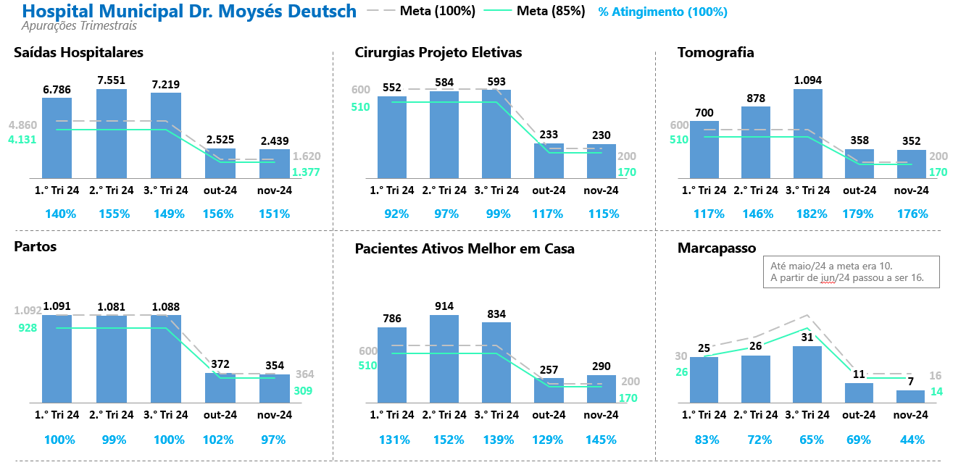
Metas Contratuais
48

Slide 16
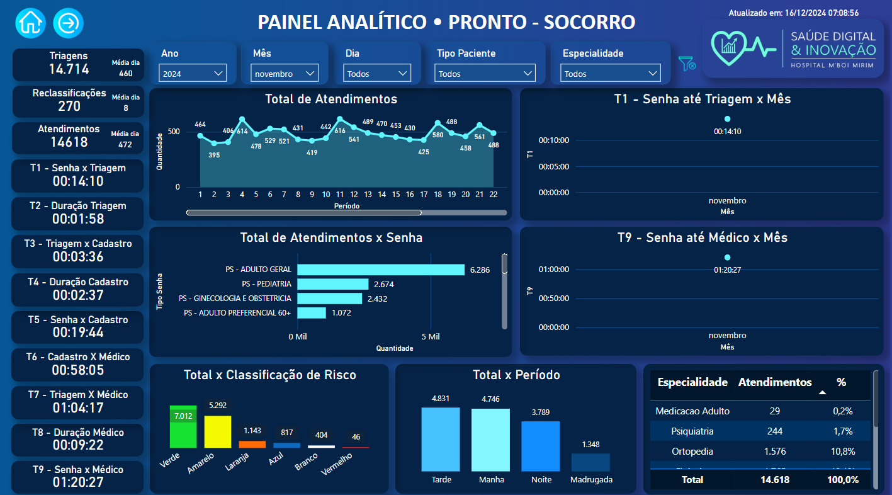
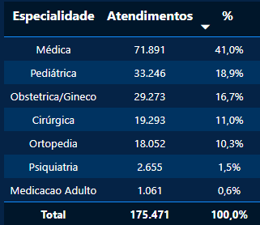

Slide 17
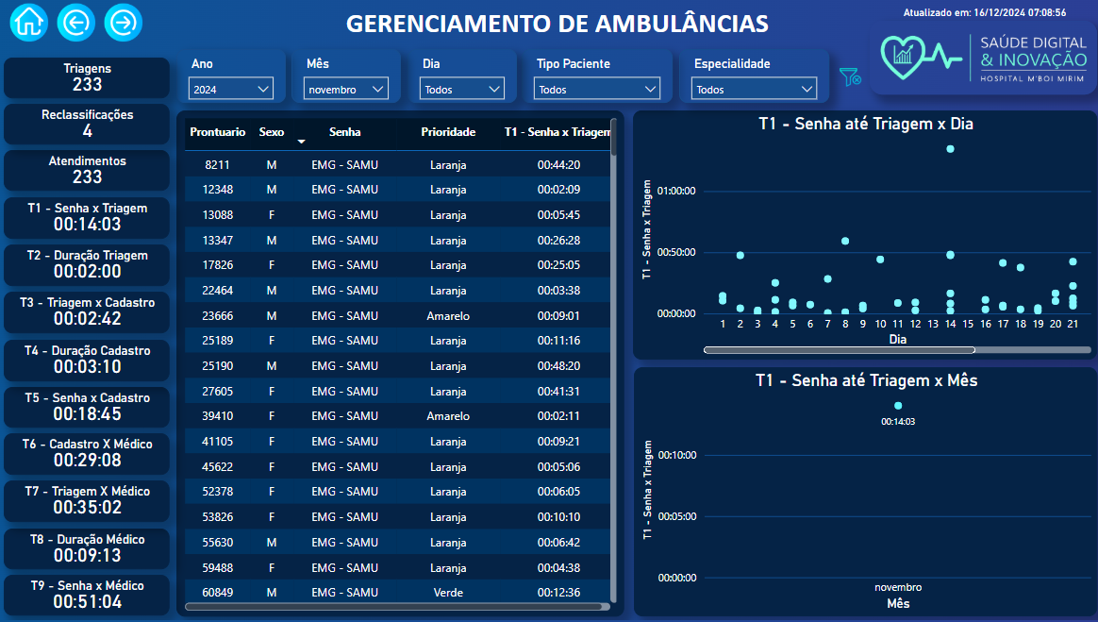

Slide 18
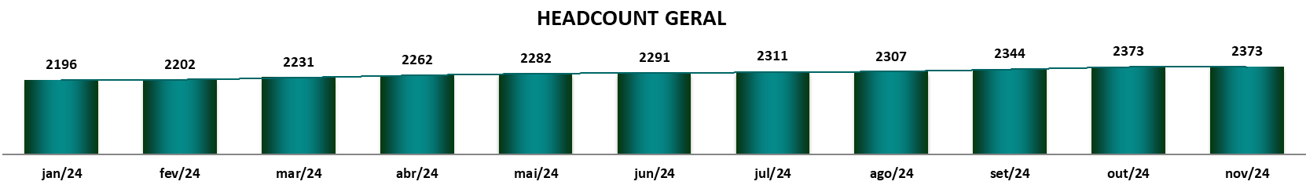
Recursos Humanos | Novembro 2024

Slide 19
Agenda
Respostas e Informes aos Conselheiros
Metas do Contrato de Gestão e RH – Luana
Demonstrativo de Resultados – Samara
Atendimento ao Cliente e Experiência Paciente – Camila
Retorno Último Encontro: Fluxo do Paciente – Dr. Felipe e
Estrutura do Serviço Social – Lara / Ana Paula

Slide 20
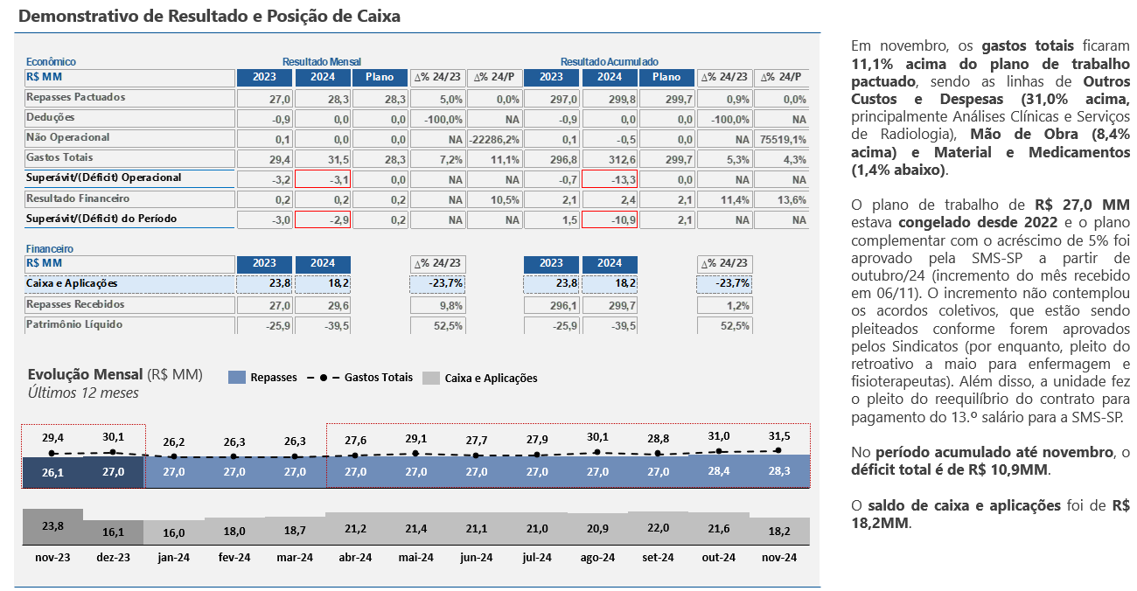
Sumário Executivo | Acumulado Novembro 2024

Slide 21
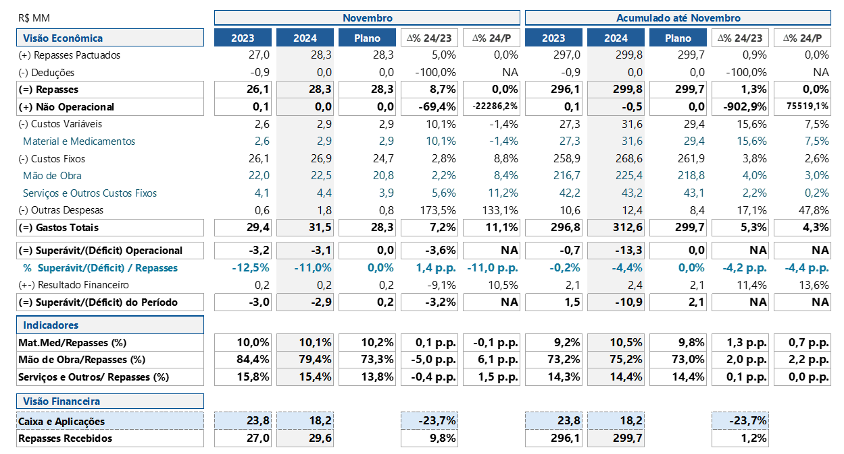
Demonstrativo de Resultados

Slide 22
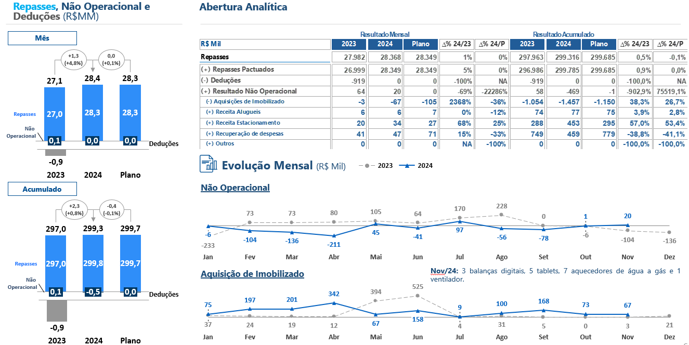
Composição do Resultado | Repasses

Slide 23
Agenda
Respostas e Informes aos Conselheiros
Metas do Contrato de Gestão e RH – Luana
Demonstrativo de Resultados – Samara
Atendimento ao Cliente e Experiência Paciente – Camila
Retorno Último Encontro: Estrutura do Serviço Social – Lara / Ana Paula

Slide 24
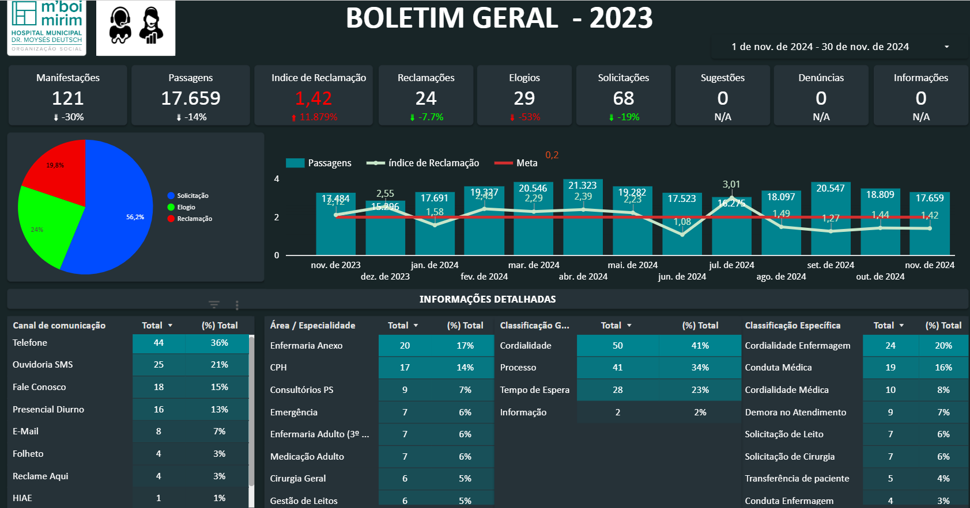

Slide 25
Atendimento Ao Cliente | Manifestações Ouvidoria

Slide 26
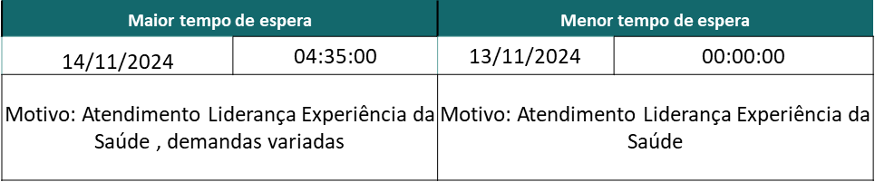
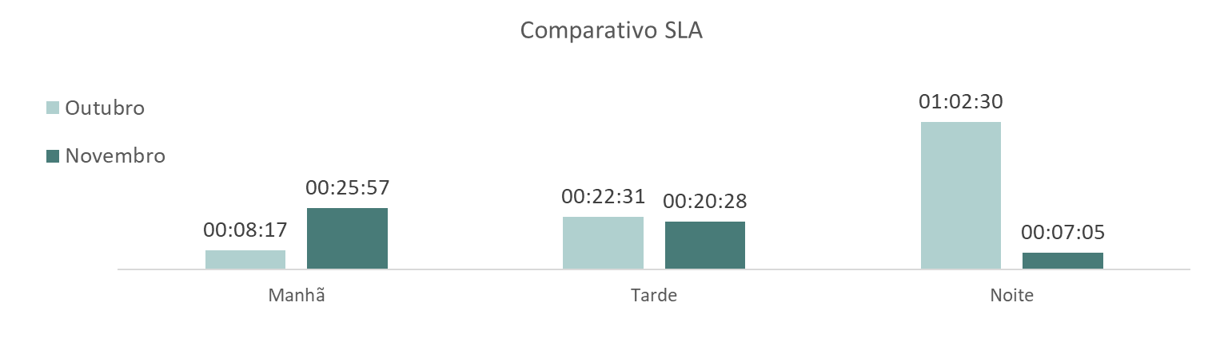
Atendimento Ao Conselho Gestor | Novembro 2024

Slide 27
Atendimento Ao Conselho Gestor | Outubro 2024

Slide 28
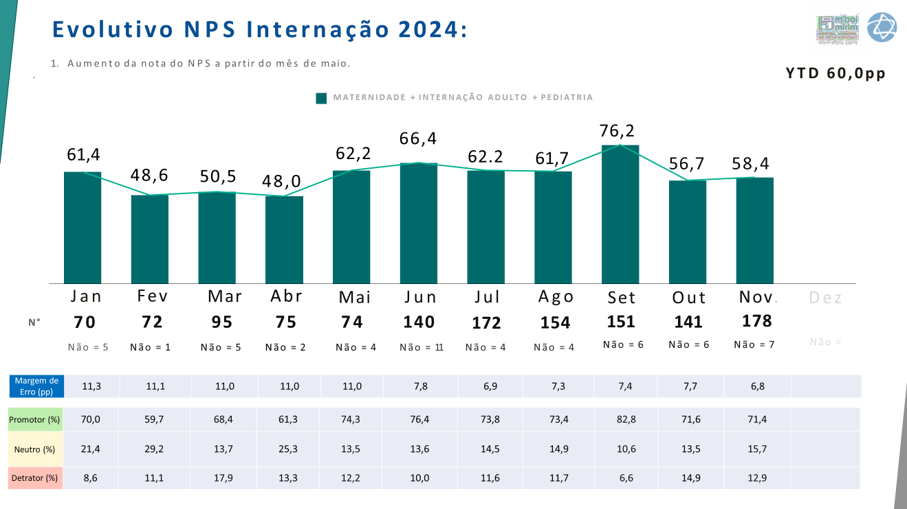


Slide 29


Evolutivo NPS Internação 2023 vs. 2024:
YTD Jan – Nov 2024: 60,0pp YTD Jan – Nov 2023: 59,7pp
1. NPS 2024 igual a NPS 2023,
.
100,0,0
90,0,0
80,0,0
69,3
76.2
70,0,0
61.4
65,4
64,1
67,2
61.7
71,9
60,0,0
57,6
52,6
62.2
66.4
64,7
58.4
50.5
52,6
62.7
58
56.7
51,9
52,6
50,0,0
48.4
48.0
40,0,0
30,0,0
20,0,0
10,0,0
,0,0
Jan
70
Mar
95
Abr
75
Mai
74
Jun
140
Jul
172
Ago
154
Set
151
Out
141
Nov.
178
Fev
72
Dez
N° 2024
N° 2023
92
116
101
88
103
88
64
81
99
71
79
38
NPS- 2024
NPS- 2023
No período jan.- Jul. 2023, a pesquisa era enviada para setores de maternidade e internação adulto. O setor de pediatria foi implementado em agosto de 2023 .

Slide 30
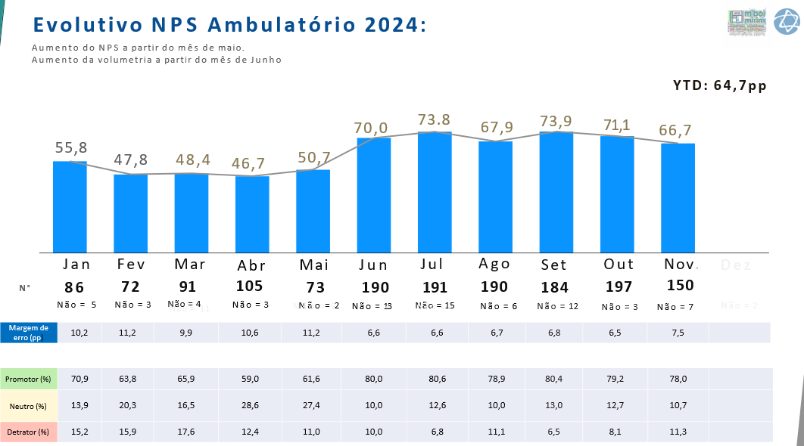

Slide 31
Evolutivo NPS Ambulatório 2023 vs. 2024:
YTD Jan - Nov 2024: 64,7pp YTD Jan – Nov 2023: 52,8pp
1. NPS 2024 acumulado superior ao NPS 2023.
.
100,0,0
90,0,0
80,0,0
70,0,0
70.0
73.8
67.9
73.9
71.1
66.7
72
60,0,0
55.8
50.7
63,5
62,5
50
53,8
56,6
53,9
54,2
50
50,0,0
47.8
48.4
44,5
43,6
40,0,0
46.7
30,0,0
20,0,0
10,0,0
,0,0
Jan
86
Mar
91
Abr
105
Fev
72
Mai
73
Jun
190
Jul
191
Ago
190
Set
184
Out
197
Nov.
150
Dez
N° 2024
N° 2023
50
145
83
124
85
76
59
74
72
72
50

Slide 32
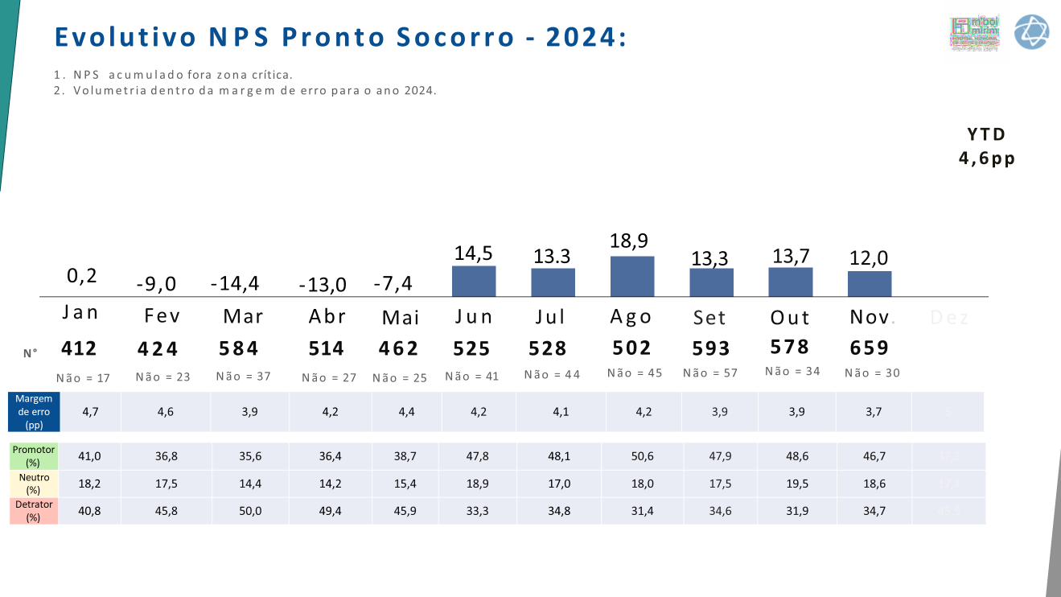

Slide 33
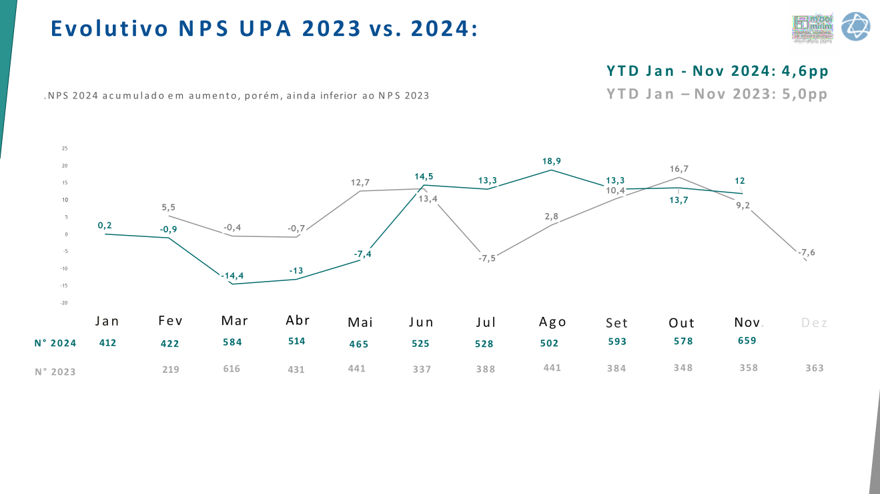

Slide 34
Agenda
Respostas e Informes aos Conselheiros
Metas do Contrato de Gestão e RH – Luana
Demonstrativo de Resultados – Samara
Atendimento ao Cliente e Experiência Paciente – Camila
Retorno Último Encontro: Fluxo do Paciente – Dr. Felipe e
Estrutura do Serviço Social – Lara / Ana Paula

Slide 35
INDICADORES DE EFICIÊNCIA OPERACIONAL E DE PRODUÇÃO - HMMD

Slide 36
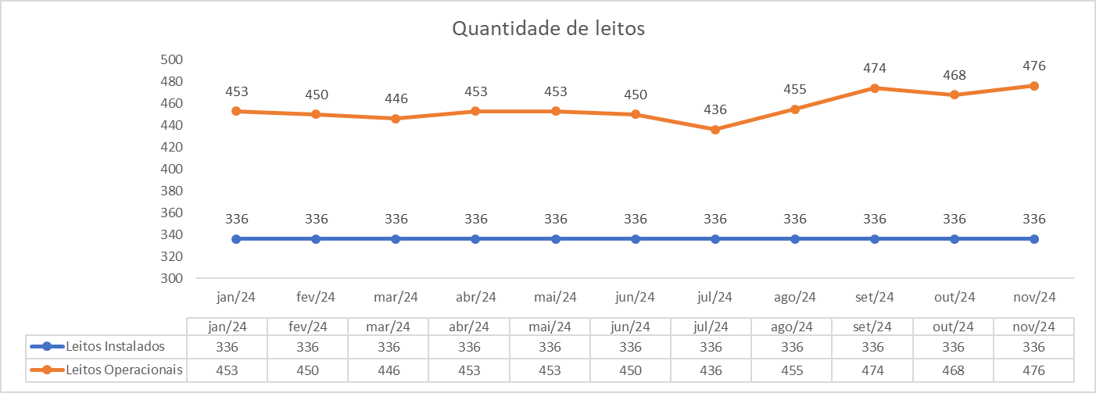
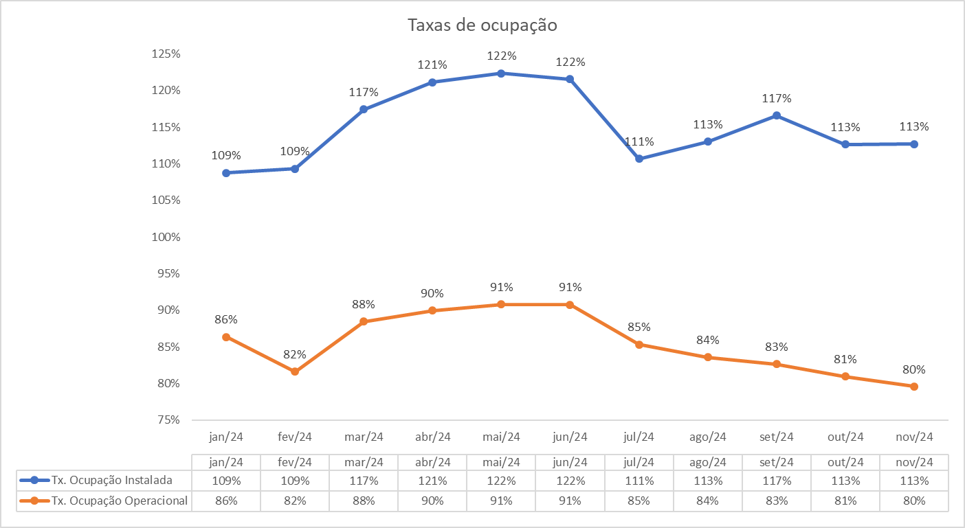
Quantidade de Leitos e Taxas de Ocupação

Slide 37
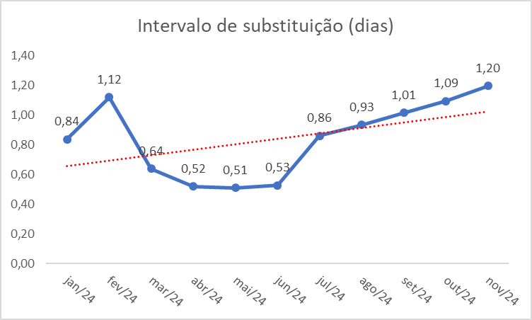
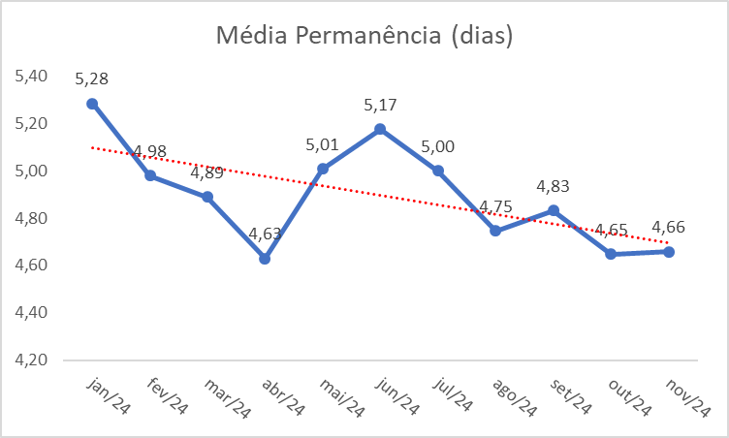
Indicadores de Eficiência Operacional

Slide 38
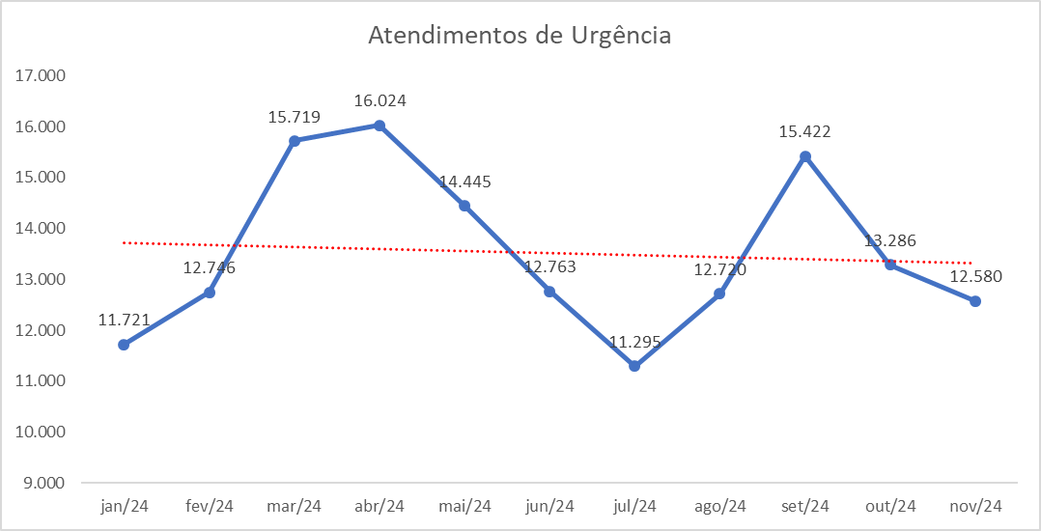
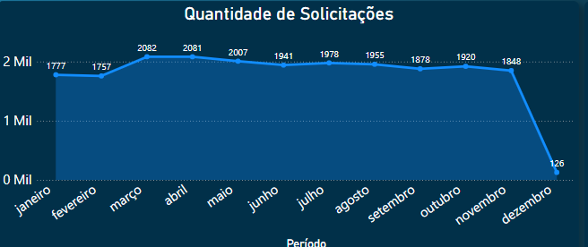
Atendimento Pronto Socorro e Internação

Slide 39
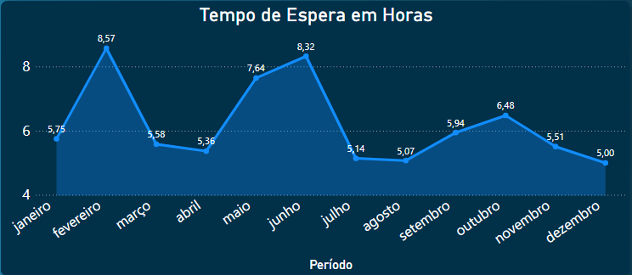
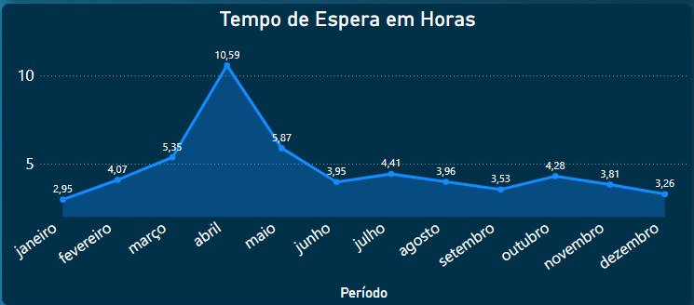
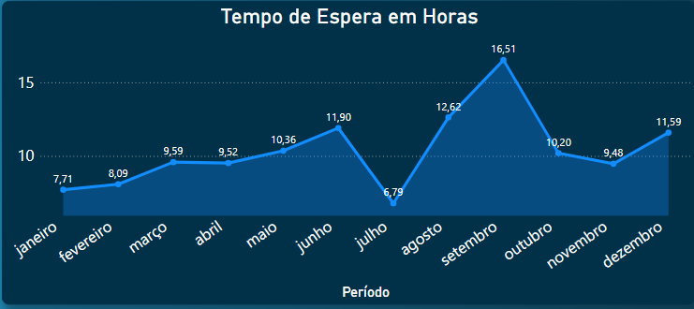
Tempo de Espera por Leito - Total
Emergência Adulto
Pronto Atendimento Pediátrico
Medicação Adulto

Slide 40
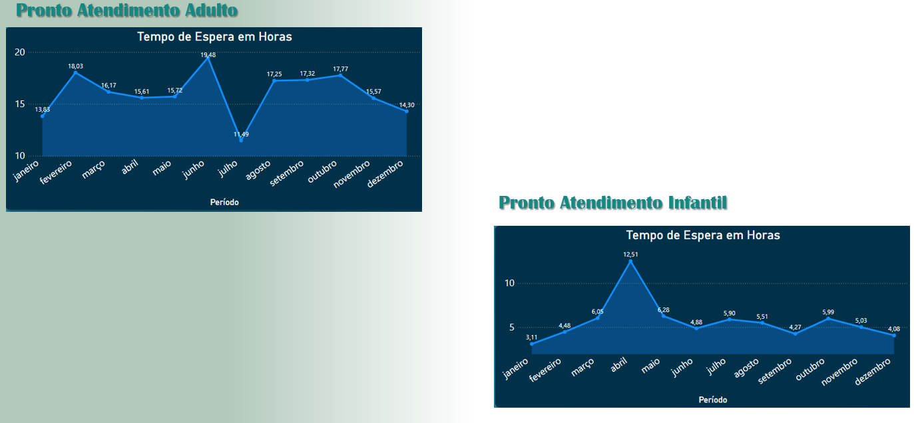
Tempo de Espera – Enfermaria

Slide 41
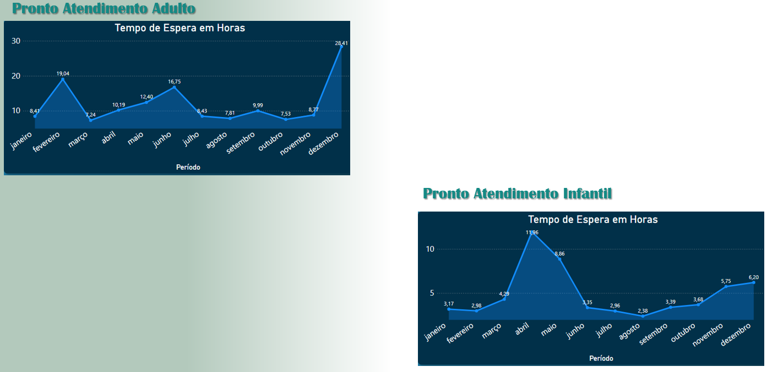
Tempo de Espera – Unidade de Terapia Intensiva (UTI)

Slide 42
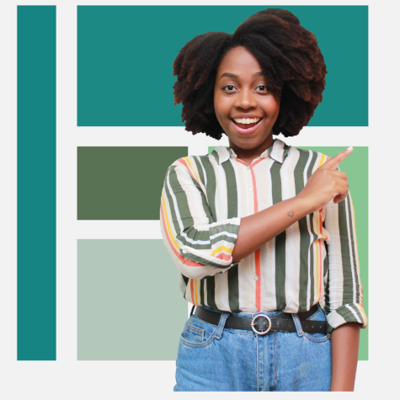
Impacto do Serviço Social no Ambiente Hospitalar

Slide 43
Serviço Social
Objetivo:
Apresentar atuação do serviço social no ambiente hospitalar;
Fortalecer a integração
Valores:
Transparência
Honestidade
Segurança
Equidade

Slide 44
Organograma x Recursos Humanos
Diretor
Recursos Humanos
Coordenador | 01
Assistente Social | 06
Horário de atendimento: 08h00 ás 20h00
Gerência Médica
Gerência Assistencial
Cuidado Integral
Equipe Multiprofissional
Fisioterapia / TO
Fonoaudiologia
Odontologia
Psicologia
Serviço Social

Slide 45

Serviço Social
Viabilizar o direito à saúde e articular demais políticas públicas sociais ao paciente e família;
Visa a continuidade do tratamento proposto na sua integralidade, prestando uma assistência humanizada e eficiente.
Notes:
Tirar o link para o protocolo gerenciado.

Slide 46

ASSISTENTE SOCIAL
Profissional graduado em Serviço Social com diploma reconhecido pelo MEC e com registro regular no Conselho Regional de Serviço Social (CRESS).
Lei nº 8662/93 → regulamenta a profissão.
Notes:
Tirar o link para o protocolo gerenciado.

Slide 47
ASSISTENTE SOCIAL
Código de Ética Profissional do Assistente Social (CFESS, 1993): Sigilo no atendimento realizado pelo assistente social em ambiente hospitalar é um princípio ético fundamental e garantido.
Esse princípio protege as informações compartilhadas pelo paciente, promovendo confiança na relação profissional e assegurando a dignidade e os direitos da pessoa atendida.
Notes:
Tirar o link para o protocolo gerenciado.

Slide 48
Serviço Social
O que faz o profissional Assistente Social?
Atua na garantia e efetivação de direitos;
Realiza estudo sócio-econômico individual ou familiar, com a finalidade de identificar as expressões da “Questão Social” e intervir por meio de orientação ou redirecionamento à rede intersetorial visando consolidar os direitos por meios das política públicas.
Notes:
Tirar o link para o protocolo gerenciado.

Slide 49
Atribuições do Serviço Social
  Identificar a vulnerabilidade ou risco social, e acompanhar os casos complexos de internação;
  Em casos de suspeita e confirmação de violência, acompanhar a execução de protocolo, de forma a identificar possíveis riscos para desospitalização;
  Localizar familiares após tentativa pelo administrativo, sem sucesso.
  Identificar o cuidador e/ou rede de suporte;
  Atendimento ao paciente Desconhecido - conforme protocolo de Identificação;
  Suporte direto a indivíduos e famílias em situação de vulnerabilidade
  Elaboração de relatórios sociais contendo o contexto sócio-familiar, histórico do acompanhamento e parecer técnico para referenciar a rede: Conselho Tutelar, Vara da Infância e Juventude e Ministério Publico;
  Atendimento a paciente em situação de rua, deliberar conduta conforme o direito de escolha do paciente, articular/ou solicitar vaga de acolhida em serviço especializado para o público- alvo;

Slide 50
  SOLICITAÇÕES NÃO PERTINENTES
  X Reclamações / queixas / insatisfação com atendimento;
  X Atestado médico / declaração de horas
  X Refeição;
  X Transferência hospitalar;
  X Roupas para pacientes de alta hospitalar ;
  X Orientação burocráticas sobre óbito;
  X Autorização de visita fora do horário;
  X Cesta básica, moradia, cadeira de rodas, cama hospitalar, muletas e próteses;
  X Marcação de consultas e exames.
Notes:
Tirar o link para o protocolo gerenciado.

Slide 51
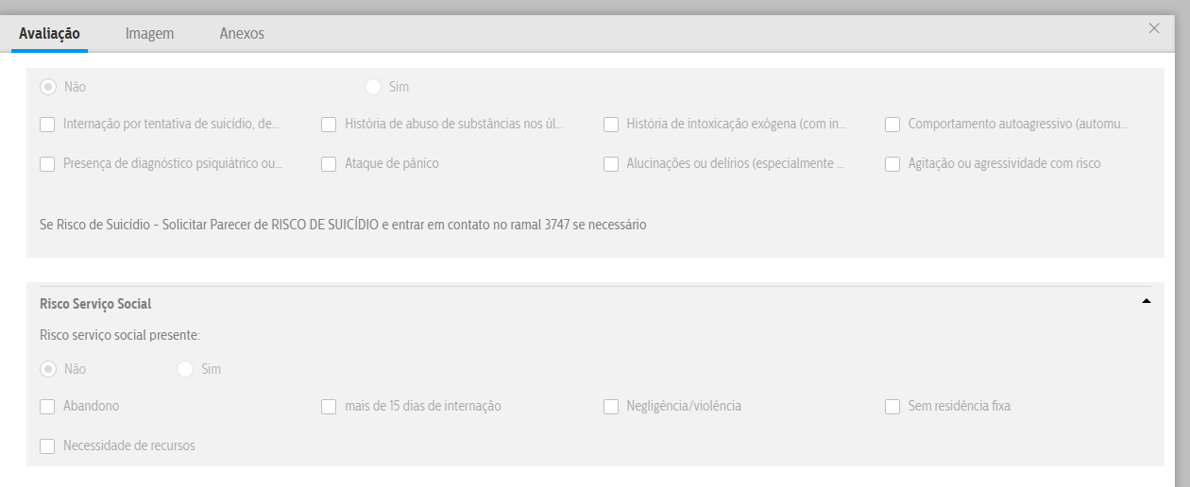
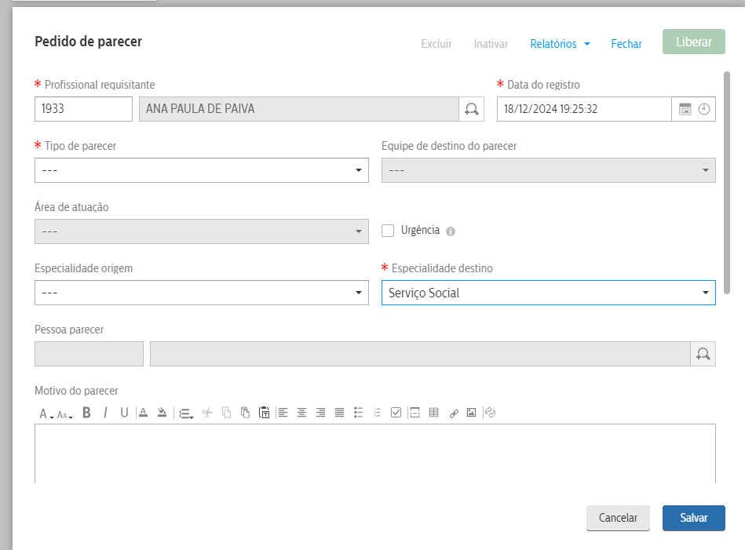
  FLUXO DE SOLICITAÇÃO
1ª avaliação Social:
Até 72 horas
SLA – Avaliação: 24 horas
Notes:
Tirar o link para o protocolo gerenciado.

Slide 52
GRAU DE COMPLEXIDADE
Alta Complexidade
Atendimentos que necessitem de mobilização da rede de cuidados intersocial (Conselho Tutelar, Vara da Infância e da Juventude, Ministério Público, CRAS, CREAS.),
Média Complexidade
Baixa Complexidade
Alta hospitalar simples.
Atendimentos que necessitem de mobilização de algum recurso interno e externo: encaminhamentos para outros equipamentos de saúde (AME, UBS, CAPS, Centro de Reabilitação, DST / AIDS, etc...).
Situações de suspeita de violência ou violência constatada contra criança e adolescentes, mulheres e idosos;
Longa Permanência;
Atendimento pacientes desconhecidos, menor sem acompanhante, adoção.
Solicitação de leito de retaguarda, leito de apoio, Centros de Acolhidas ,paciente de alta hospitalar.
Orientação referente benefício assistencial e continuidade no tratamento via ambulatorial, contato com a família, convocação da família e não tenha o telefone de contato ou com endereço residencial incompleto, acompanhamento de casos

Slide 53
ANÁLISE DA DEMANDA SOCIAL
Escala de Vulnerabilidade Social
Analise da particularidade, singularidade e universalidade do individuo:

Slide 54
Principais solicitações de pareceres:
Casos suspeitos ou confirmados de violência;
Pacientes em alta dependência sem familiares;
Articulação em rede para transferência do cuidado;
Acolhimento às pessoas sem documentos, admitidos como “Desconhecido”
900
AT/mês

Slide 55
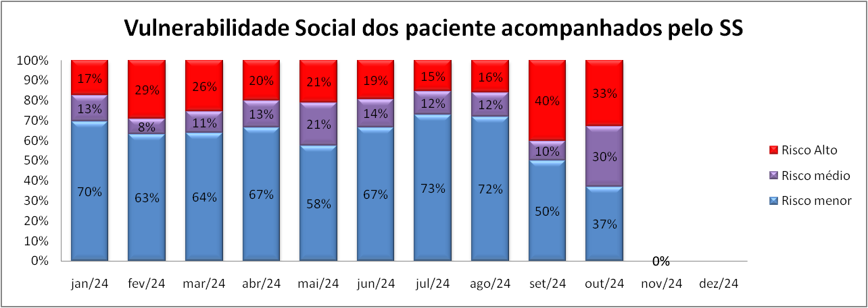
Perfil do Serviço
Considera: Faixa Etária / Saúde (acamado / deficiência física / Psiquiátrico / doença crônica) /Suporte Familiar / Uso de Substâncias / Socioeconômica / Analfabetismo / Moradia.
Benefícios: Identifica, mensura e direciona ações assertivas.
Escala adaptada Coelho e Savassi, 2020

Slide 56
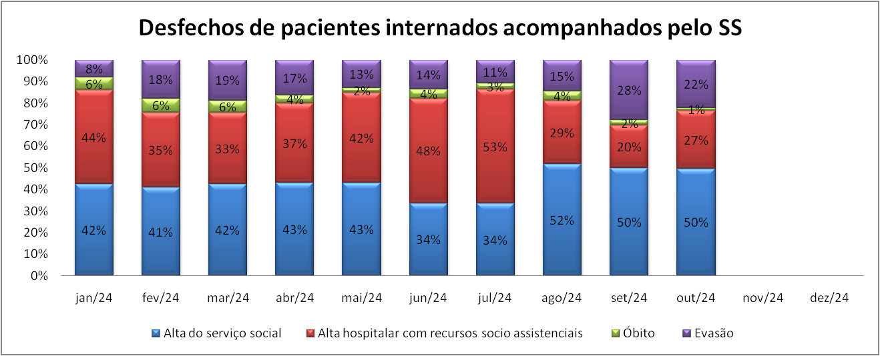












Encontro com Conselho Tutelar da região & UVIS
Fortalecimento com UBS
Vinculo familiar frágil - 66%
Sem suporte familiar 7 %
Sem vinculo contributivo – 27%
Encontro com equipe de Direitos Humanos & SAICA
Apresentação dos fluxos de atendimento Psicologia e SS
Comitê de Altas
Reunião Longa Permanência - CM

Slide 57
Serviço Social:
Bem estar e Eficácia
Serviço Social é essencial para promover uma abordagem centrada no paciente no ambiente hospitalar, garantindo que as necessidades físicas, sociais dos pacientes sejam atendidas de maneira abrangente e integrada.
Sua presença contribui para um ambiente seguro, mais humano, compassivo e eficaz, beneficiando tanto os pacientes quanto o hospital como um todo.

Slide 58



Obrigada

Slide 59
OBRIGADA!
Luana LLagostera Sillano Gentil
Diretora Hospitalar

